Slide 1
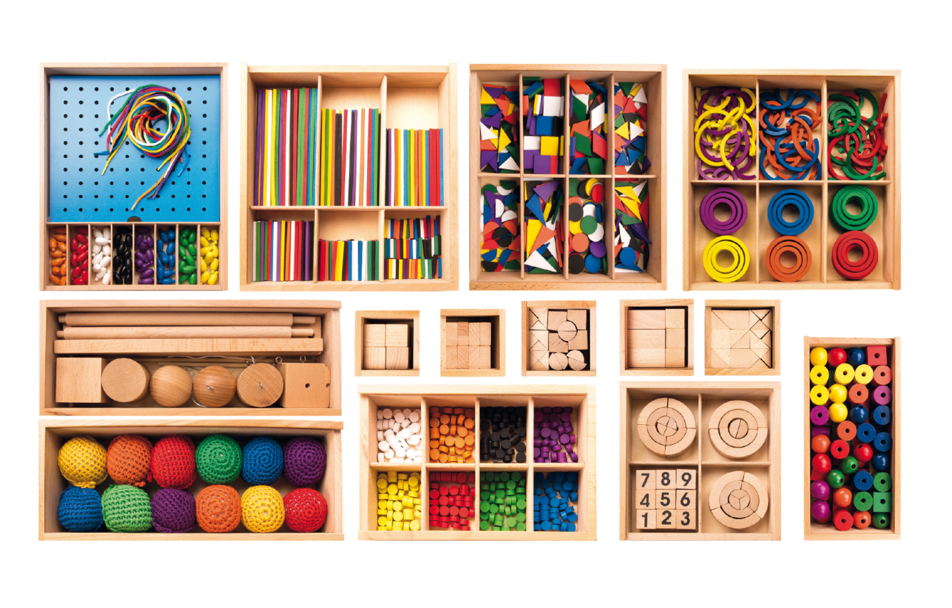
: Повышение познавательной активности младших дошкольников через игры «Дары Фридриха Фрёбеля»
Подготовила педагог-психолог:
Ирина Викторовна Михайлова
МБДОУ ЦРР –детский сад №8 «Буратино»

Slide 2
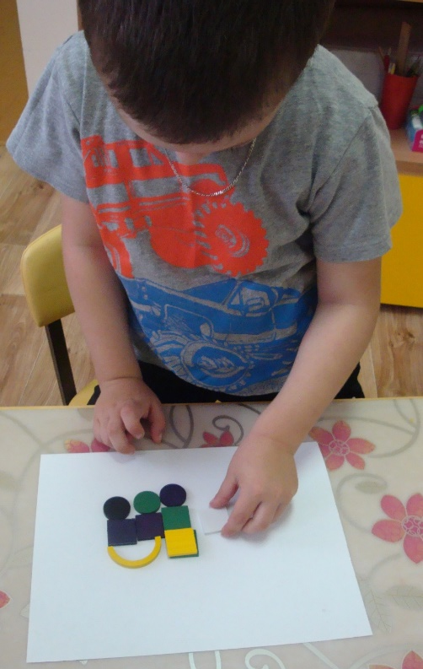
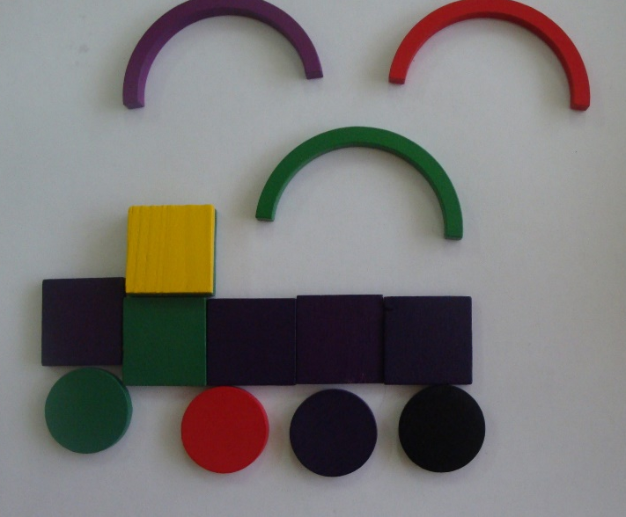
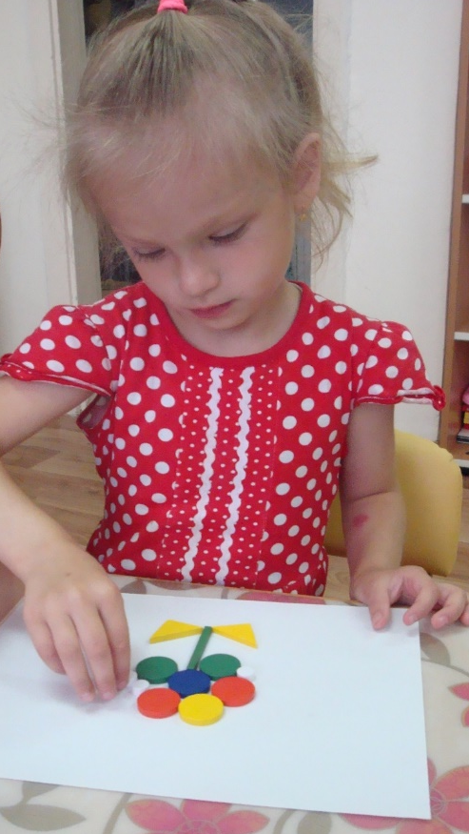
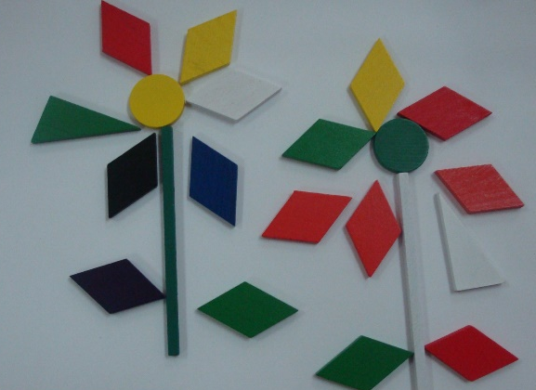
«Воспитание – дело трудное, и улучшение его условий – одна из священных обязанностей каждого человека, ибо нет ничего более важного, как образование самого себя и своих ближних» Сократ

Slide 3
Цель воспитания состоит не в том, чтобы с ранних лет готовить детей к определенному месту в обществе или обучать их профессии, а в том, чтобы дать возможность каждому ребенку стать развитой личностью. Фридрих Фрёбель

Slide 4
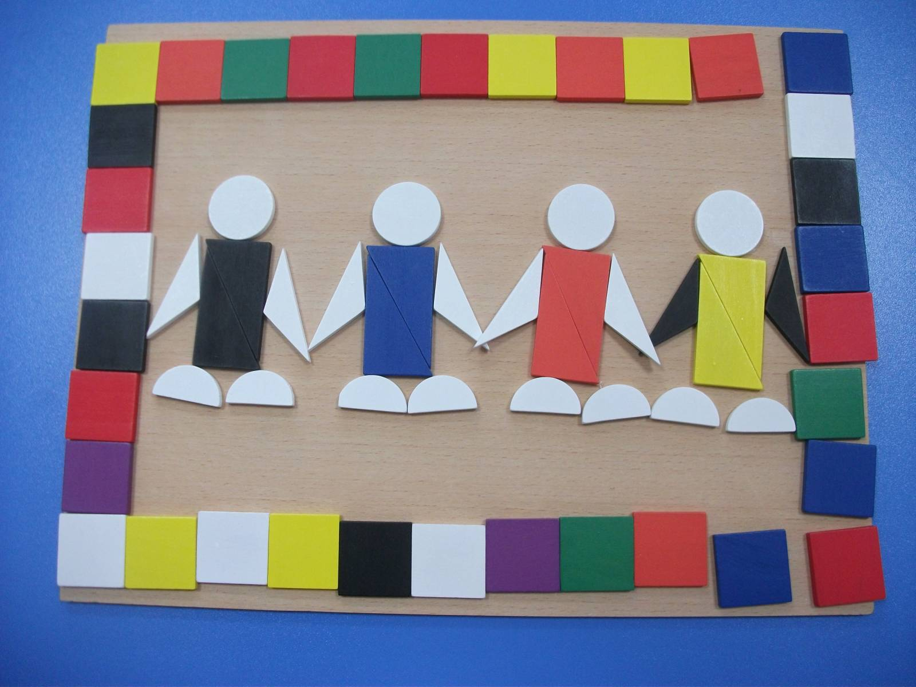
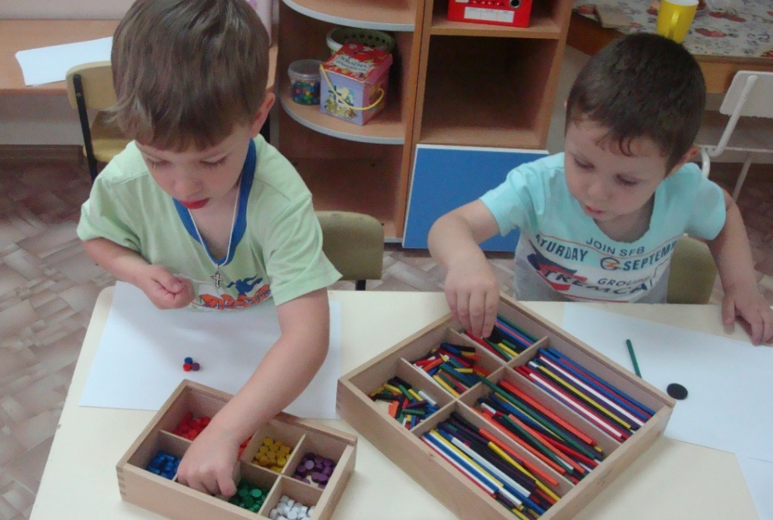
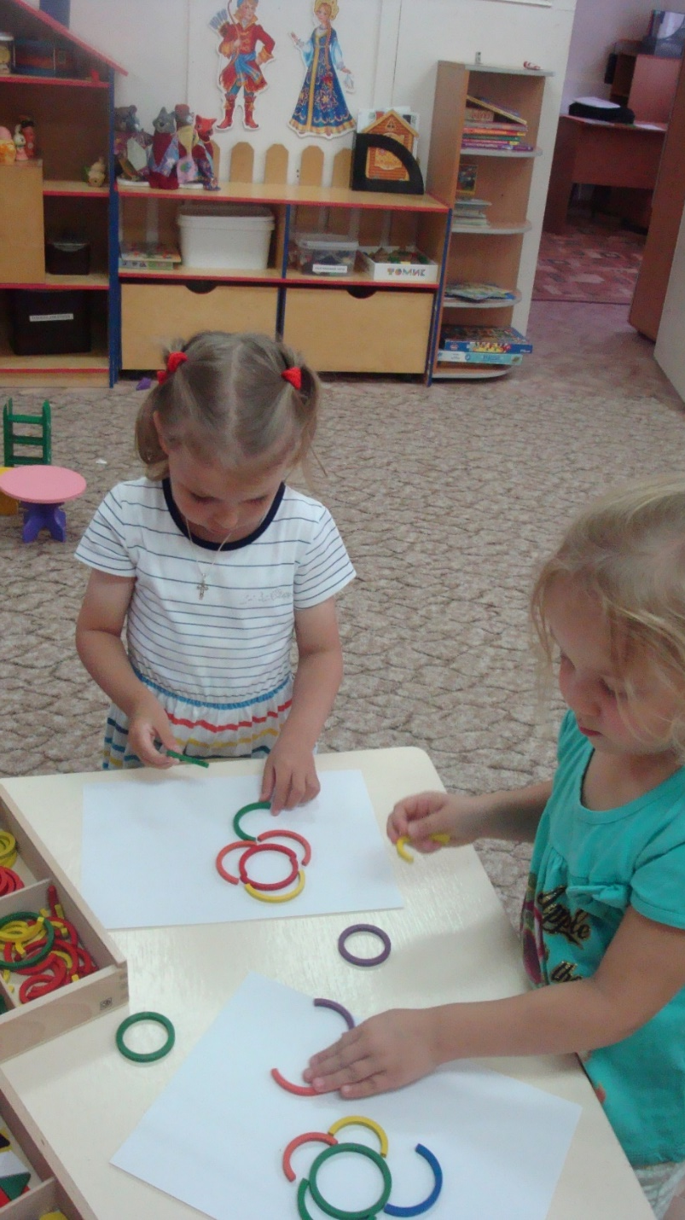
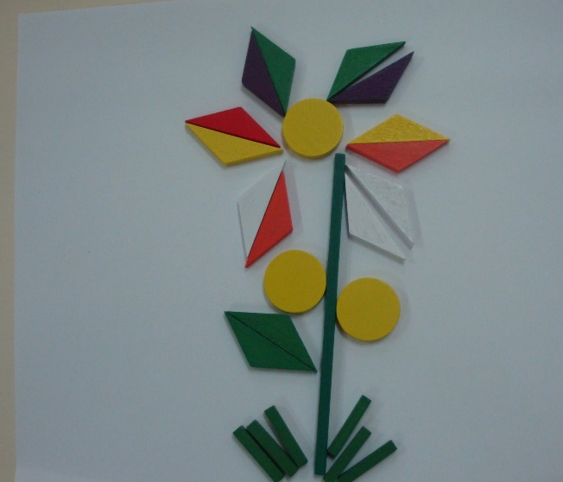
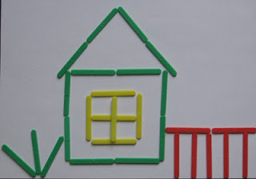

Slide 5
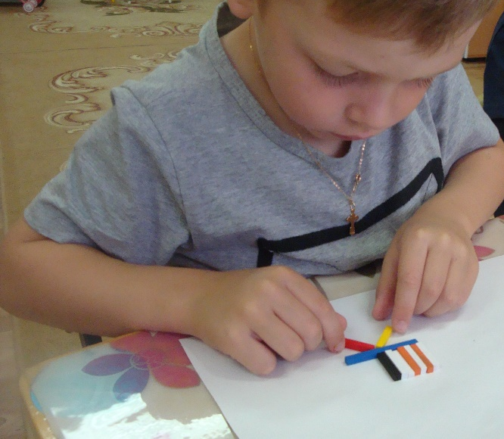
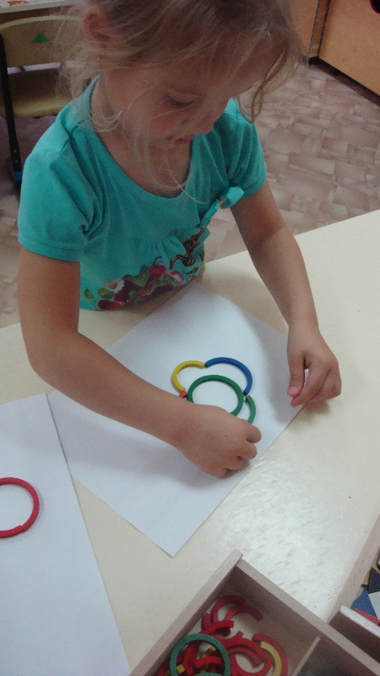
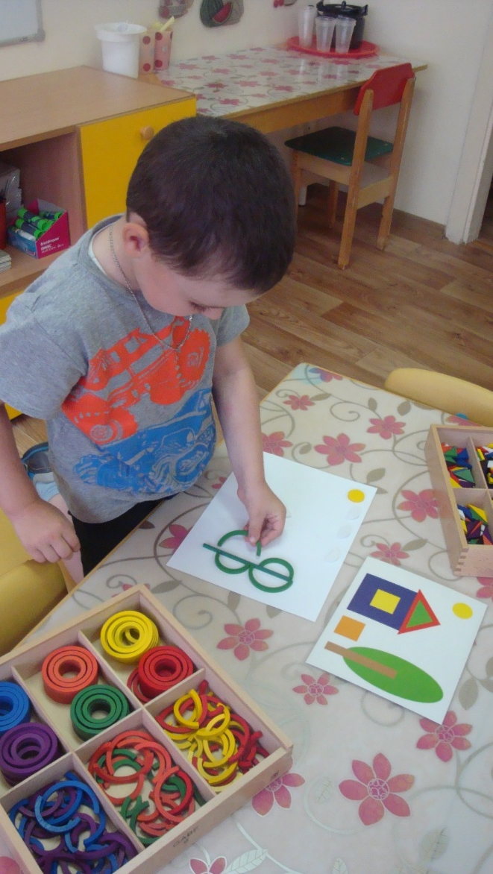
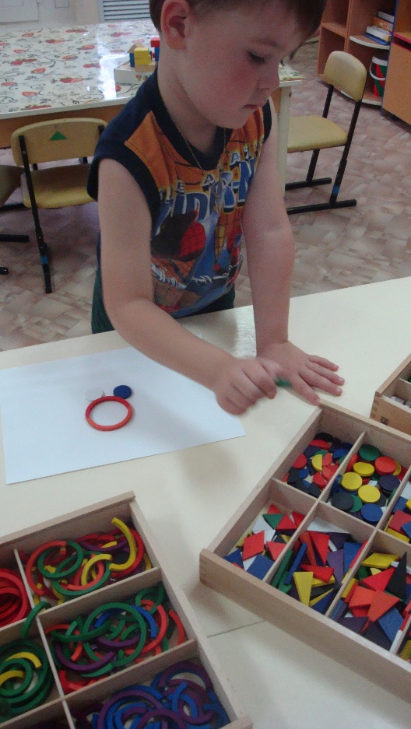
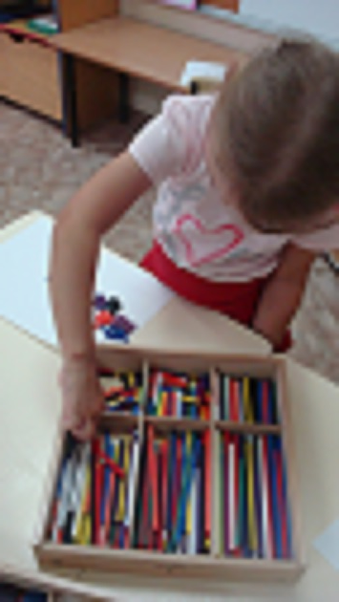
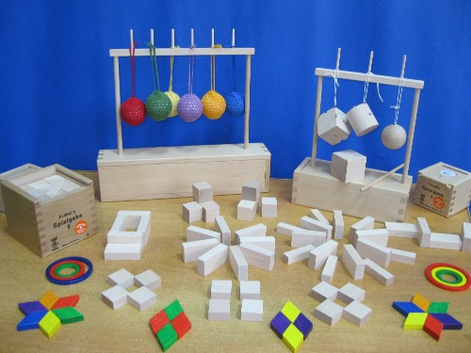

Slide 6
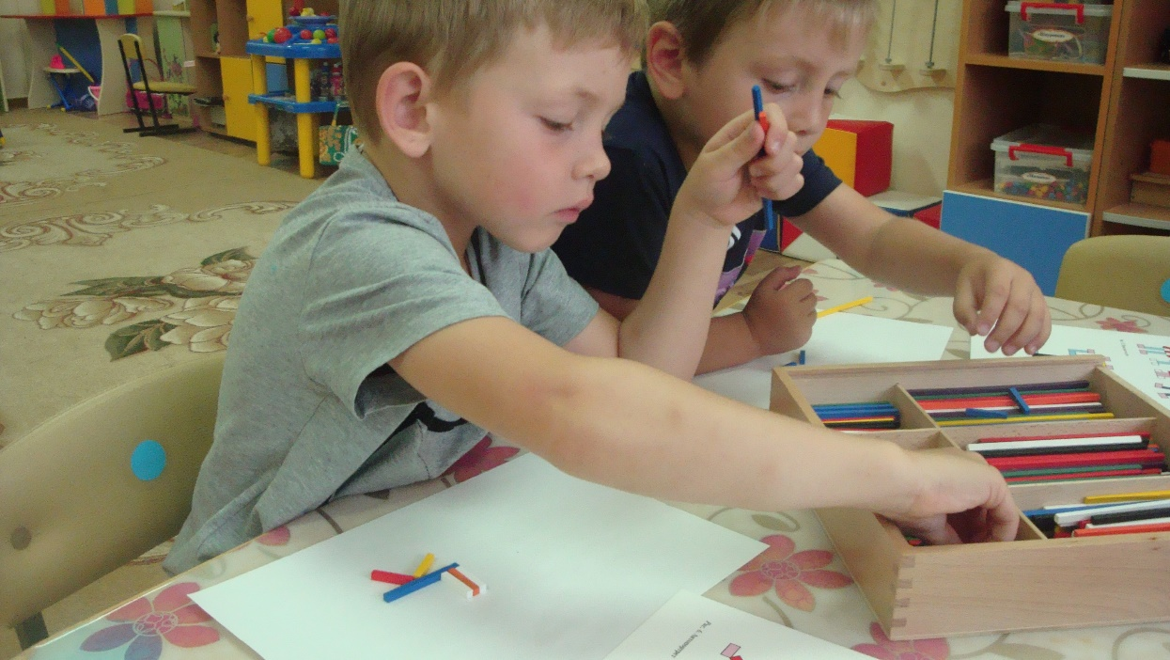
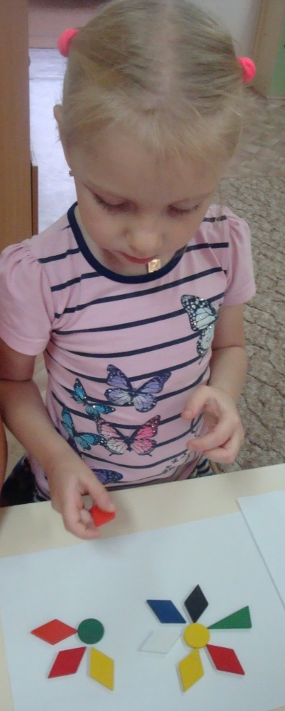
Игры в младшем дошкольном возрасте с комплектами Ф. Фрёбеля способствуют развитию наблюдательности, интереса детей к окружающему, обогащению детской речи и познавательного опыта, развивают моторную ловкость рук, уточняют и конкретизируют детский понятийный аппарат, формируют реальные
представления об окружающем
мире, стимулируют
речемыслительную активность
детей, мотивируют их на
осмысленную
познавательную деятельность.

Slide 7
СПАСИБО ЗА ВНИМАНИЕ!

